Slide 1
第9章 树
无向树及其性质
生成树

Slide 2
无向树及其性质
无向树
无向树的性质

Slide 3
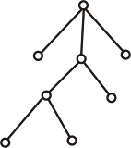
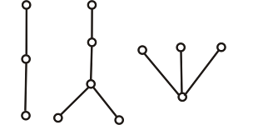
无向树的定义
无向树: 连通无回路的无向图
平凡树: 平凡图
森林: 每个连通分支都是树的非连通的无向图
树叶: 树中度数为1的顶点
分支点: 树中度数≥2的顶点
例如
(a)
(b)

Slide 4
无向树的性质
定理9.1 设G=<V,E>是n阶m条边的无向图, 下面各命题是等价的：
(1) G是树(连通无回路);
(2) G中任意两个顶点之间存在惟一的路径;
(4) G中无回路且m=n−1;
(3) G是连通的且m=n−1;
(6) G是连通的且G中任意一条边均为桥.
(5) G中无回路, 但在任何两个不相邻的顶点之间加一条边所得图中有惟一的一条初级回路.

Slide 5
定理的证明
(1) G是树(连通无回路) (2)任两个顶点之间存在惟一的路径
(1)⇒(2) 由连通性可知, 任意2个顶点之间有一条路径. 又, 假设某2个顶点之间有2条路径, 则这2条路径可组合成一条回路, 与树的定义矛盾.
(2)⇒(1) 连通性显然，无回路用反证法。
(3) G是连通的且m=n−1;
(12)⇒(3) 显然连通, 只需证m=n−1. 对n作归纳证明.
当n=1时, 显然m=0, 结论成立.
假设当n≤k(k≥1)时结论成立, 考虑n=k+1. 任取一条边e=(u,v), 它是u,v之间惟一的通路, 删去e, G被分成2个连通分支, 设它们分别有n₁, n₂个顶点和m₁, m₂条边, n₁≤k, n₂≤k. 由归纳假设, m₁=n₁-1, m₂=n₂-1, 得m= m₁+m₂+1= n-1.
(3) ⇒(1)连通性显然，只需证无回路。假设G存在回路，任取一个回路, 删去回路中的一条边, 所得图仍是连通的. 重复这个做法, 直到没有回路为止, 得到一棵树, 它有n个顶点m-r条边, r>0. 由1)⇒(2)⇒(3), 得m-r =n-1, 矛盾.

Slide 6
定理的证明(续)
(3) G是连通的且m=n−1; (4) G中无回路且m=n−1;
(123)⇒(4) 略
(4)⇒(123) 只需证G连通. 假设G不连通, 有p(p>1)个连通分支.设第k个连通分支有n_{k}个顶点和m_{k}条边, 由(123),m_{k}= n_{k}-1. 得到m= n-p, 与m=n-1矛盾.

Slide 7
定理的证明(续)
(5) G中无回路, 但在任何两个不相邻的顶点之间加一条边所得图中有惟一的一条初级回路.
(6) G是连通的且G中任意一条边均为桥
(1)⇒(5) 由(2), 任意2个不相邻的顶点之间有一条惟
一的路径, 故在这2个顶点之间添加一条新边, 必得到一条
惟一的初级回路.
(1)⇒(6) 删除任一边均有m=n-2，非联通图，G中任意一条边均为桥.
(6)⇒(1) G中无回路, 否则删去回路上任意条边, G仍连通.

Slide 8
无向树的性质(续)
定理9.2 非平凡的无向树至少有两片树叶
证 设有n(n>1)个顶点, x片树叶, 由握手定理和前定理, 有
解得 x≥2.

Slide 9
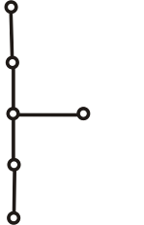

实例
例1 已知无向树T中, 有1个3度顶点, 2个2度顶点, 其余顶
点全是树叶. 试求树叶数, 并画出满足要求的非同构的无
向树.
解 设有x片树叶,
2×(2+x)=1×3+2×2+x
解得x=3，
故T有3片树叶.
T的度数列为1, 1, 1, 2, 2, 3

Slide 10
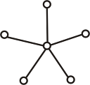
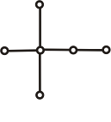
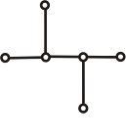


实例
例2 画出所有6阶非同构的无向树
解 m=5条边, 总度数等于10
可能的度数列:
(1) 1,1,1,1,1,5
(2) 1,1,1,1,2,4
(3) 1,1,1,1,3,3
(4) 1,1,1,2,2,3
(5) 1,1,2,2,2,2
(1)
(2)
(3)
(4a)
(4b)
(5)

Slide 11
生成树
生成树与基本回路和基本割集
最小生成树

Slide 12
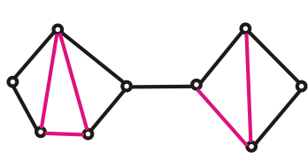
生成树
P146定义9.2 设G为无向连通图
G的生成树: G的生成子图（定义7.11）并且是树
生成树T的树枝: G在T中的边
生成树T的弦: G不在T中的边
生成树T的余树 : 所有弦的集合的导出子图
注意： 不一定连通, 也不一定不含回路.
黑边构成生成树
红边构成余树

Slide 13
生成树的存在性
定理9.3 无向图G有生成树当且仅当G是连通图;
任何无向连通图都有生成树.
证: 用破圈法. 若图中无圈, 则图本身就是自己的生成树. 否则删去圈上的任一条边, 不破坏连通性, 重复进行直到无圈为止, 得到图的一棵生成树.
推论1 设n阶无向连通图有m条边, 则m≥n−1. (同定理7.9)
推论2 设n阶无向连通图有m条边, 则它的生成树的余树有m−n+1条边.

Slide 14
定理
定理9.4 设T为无向连通图G中一棵生成树，e为T的任意一条弦，则T∪e中含G中只含一条弦其余边均为树枝的圈，而且不同的弦对应的圈也不同。

Slide 15
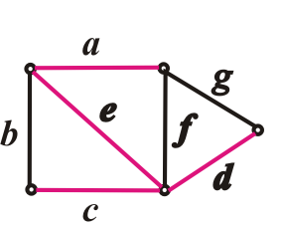
基本回路与基本回路系统
定义16.3 设G是n阶m条边的无向连通图, T是G的一棵生成树, e₁, e₂, … , e_{m−n+1}为T的弦. G中仅含T的一条弦e_{r}的圈C_{r}称作对应弦e_{r}的基本回路.
称{C₁,C₂, …, C_{m−n+1}}为对应T的基本回路系统。
ξ(G)=m−n+1为G的圈秩。
例3 图中红边为一棵生成树,
对应它的基本回路系统为
{bce, fae, gaed}

Slide 16
基本回路与基本回路系统
求基本回路
设弦e=(u,v)，先求T中u到v的路径Γ(u,v)，再并上弦e，即得对应e的基本回路。
例3 图中红边为一棵生成树,
对应它的基本回路系统为
{bce, fae, gaed}

Slide 17
基本割集与基本割集系统
定义16.4 设T是n阶连通图G的一棵生成树, e₁′, e₂′, …, e′_{n−1}为T的树枝，S_{i}是G的只含树枝e_{i}′, 其他边都是弦的割集, 称S_{i}为对应树枝e_{i}′的基本割集.
称{S₁, S₂, …, S_{n−1}}为对应T的基本割集系统,
η(G)=n−1为G的割集秩
例4 图中红边为一棵生成树,
对应它的基本割集系统为
{{a,f,g}, }
{e,b,f,g},
{c,b},
{d,g}

Slide 18
基本割集与基本割集系统
求基本割集
设e′为生成树T的树枝，T−e′为两棵小树T₁与T₂，令S_{e′} ＝{e|e∈E(G)且e的两个端点分别属于T₁与T₂}，则S_{e′}为e′对应的基本割集。
例4 图中红边为一棵生成树,
对应它的基本割集系统为
{{a,f,g}, }
{e,b,f,g},
{c,b},
{d,g}

Slide 19
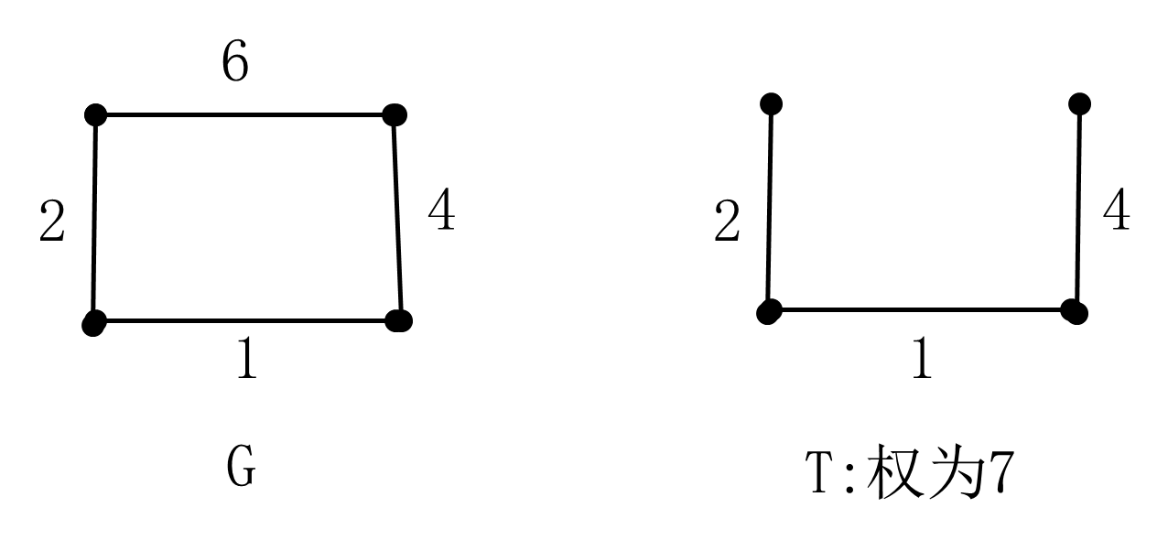
最小生成树
图G的每一条边e附加一个实数w(e), 称作边e的权. 图G连
同附加在边上的权称作带权图, 记作G=<V,E,W>. 设H是G的子图, H所有边的权的和称作H的权, 记作W(H).
最小生成树: 带权图权最小的生成树
避圈法 (Kruskal)
(1) 将所有非环边按权从小到大排列, 设为e₁, e₂, …, e_{m}
(2) 令T = ∅
(3) For k=1 to m Do
若e_{k}与T 中的边不构成回路, 则将e_{k}加入T 中

Slide 20
最小生成树
Prim算法:从单一顶点开始，普里姆算法按照以下步骤逐步扩大树中所含顶点的数目，直到遍及连通图的所有顶点。
输入：一个加权连通图，其中顶点集合为V，边集合为E；
初始化：V_{new} = {x}，其中x为集合V中的任一节点（起始点），E_{new} = {}；
重复下列操作，直到V_{new} = V：
在集合E中选取权值最小的边（u, v），其中u为集合V_{new}中的元素，而v则是V中没有加入V_{new}的顶点（如果存在有多条满足前述条件即具有相同权值的边，则可任意选取其中之一）；
将v加入集合V_{new}中，将（u, v）加入集合E_{new}中；
输出：使用集合V_{new}和E_{new}来描述所得到的最小生成树。

Slide 21
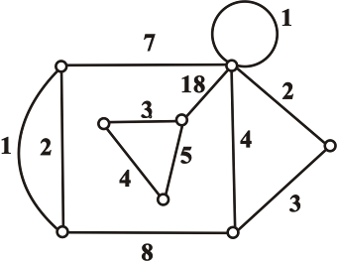
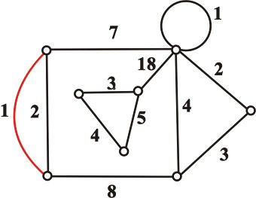
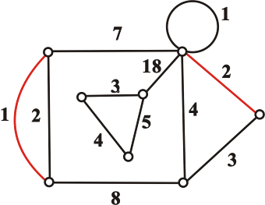
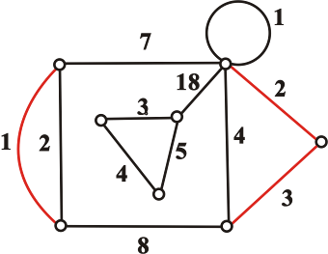
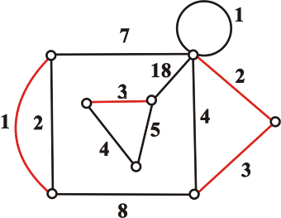
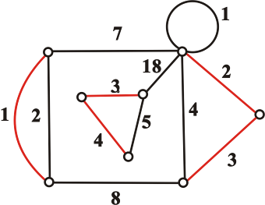
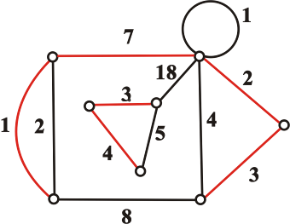
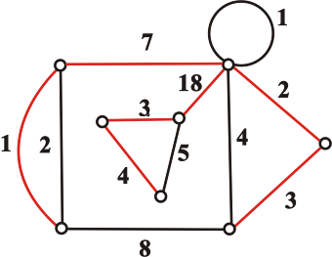
实例
例5 求图的一棵最小生成树
避圈法
W(T)=38

Slide 22
实例
例5 求图的一棵最小生成树
Prim算法
W(T)=38

Slide 23
作业
第九章：3，6，8，10，11

